Slide 1
Вопросы размещения информации в Государственной информационной системе о государственных и муниципальных платежах (ГИС ГМП)
Рязапов Рамиль Ирфанович
Министерство финансов Удмуртской Республики
начальник Управления автоматизации
г.Ижевск
25 сентября 2013 года

Slide 2
Основные положения и нормативная база
Федеральный закон от 27.07.2010 года № 210-ФЗ «Об организации предоставления государственных и муниципальных услуг»
Приказ Федерального казначейства от 30.11.2012 № 19н «Об утверждении Порядка ведения Государственной информационной системы государственных и муниципальных платежах»
Письмо Минфина России №21-03-05/3693 от 13.02.2013 г. «О реализации федерального закона от 27 июня 2011 г. №162-ФЗ».

Slide 3
Дорожная карта по регистрации участников в Государственной информационной системе о государственных и муниципальных платежах (ГИС ГМП)
№ шага | Описание действий
1 | Подключение участника к системе межведомственного электронного взаимодействия (далее - СМЭВ).
2 | Получение участником сертификата ключа усиленной квалифицированной электронной подписи (ЭП) в аккредитованном Минкомсвязь России удостоверяющем центре.
3 | Предоставление участником (организацией по месту своего нахождения) в территориальный орган Федерального казначейства Заявки на регистрацию в ГИС ГМП
4 | Проведение участником необходимых работ, связанных с приведением используемых информационных систем в соответствие с форматами взаимодействия ГИС ГМП с информационными системами участников,
5 | Проведение тестирования взаимодействия информационной системы участника с ГИС ГМП.

Slide 4
Работа с ГИС ГМП в Удмуртской Республике
Распоряжение Правительства Удмуртской Республики № 318-р от 27 мая 2013 года
Межведомственная рабочая группа:
Министерство финансов Удмуртской Республики;
Министерство информатизации и связи Удмуртской Республики;
Представители ФНС и Федерального казначейства;
Представители ГРБС УР;
Представители муниципальных образований в Удмуртской Республике

Slide 5
Участники ГИС ГМП
главные администраторы и администраторы начислений;
органы, осуществляющего открытие и ведение лицевых счетов в соответствии с бюджетным законодательством Российской Федерации;
банки;
организации почтовой связи;
многофункциональные центры.

Slide 6
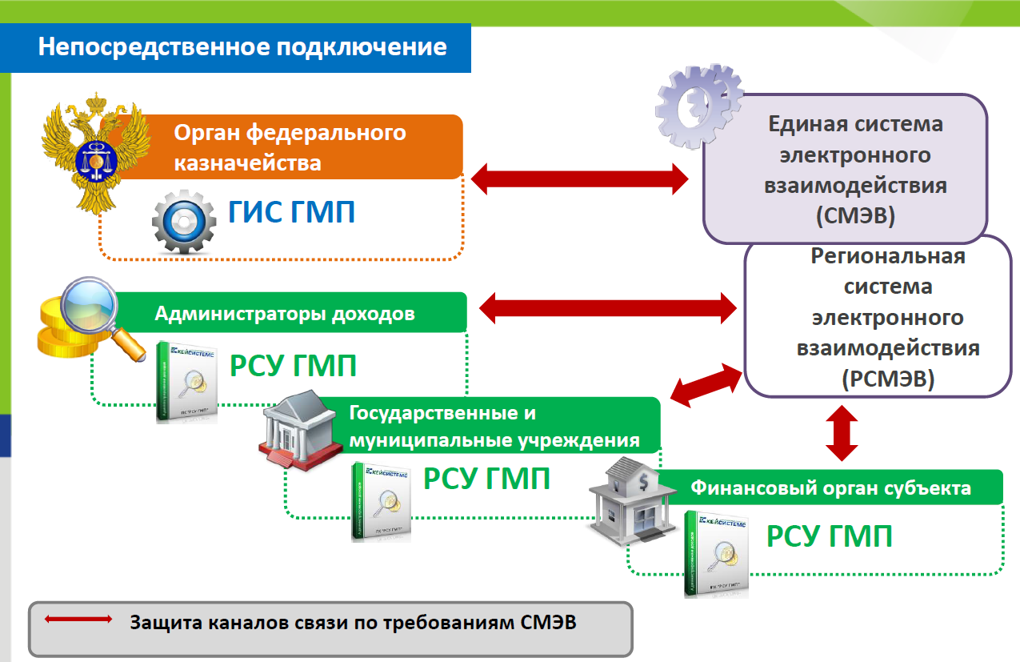
Схемы подключения к ГИС ГМП

Slide 7
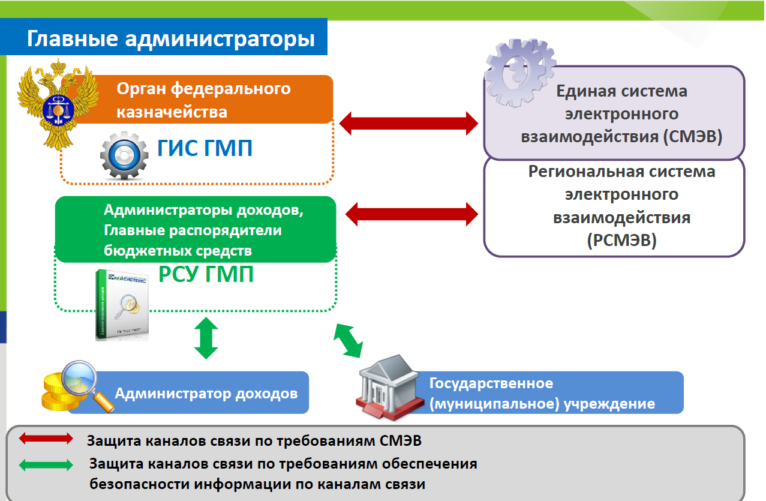
Схемы подключения к ГИС ГМП

Slide 8
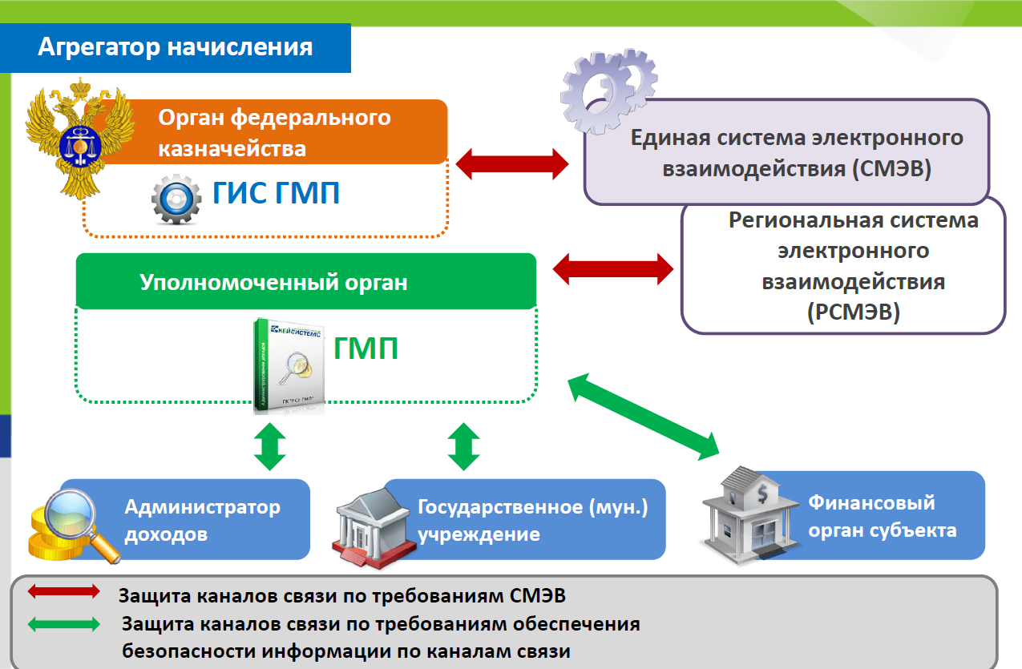
Схемы подключения к ГИС ГМП

Slide 9
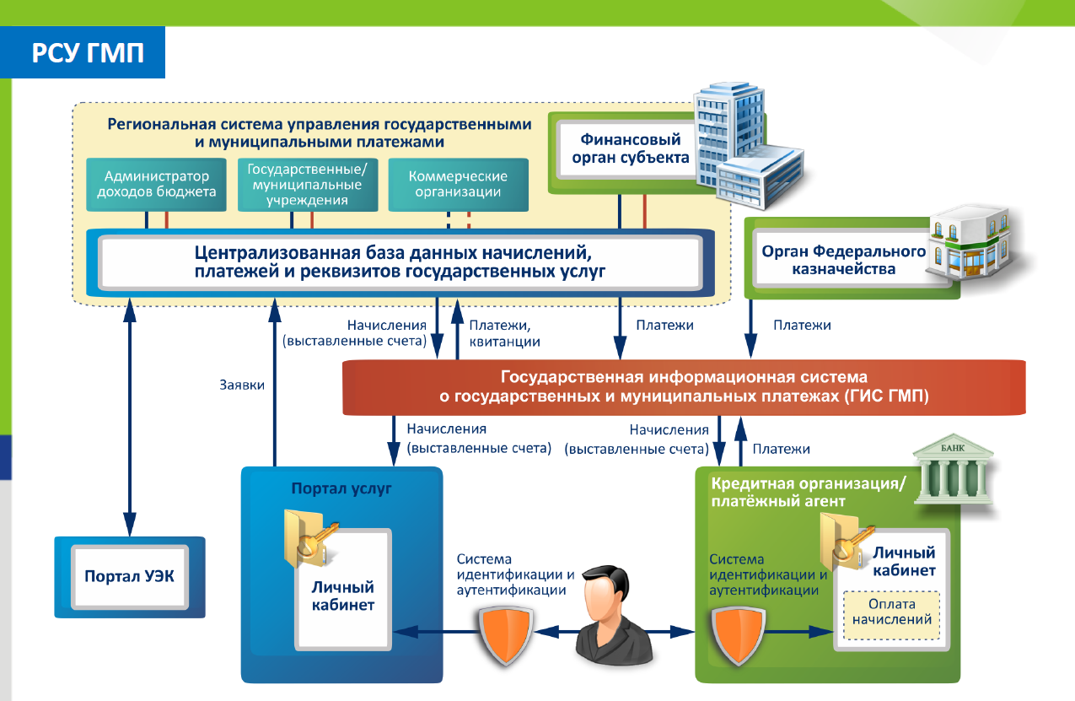
Региональная система управления государственными и муниципальными платежами

Slide 10
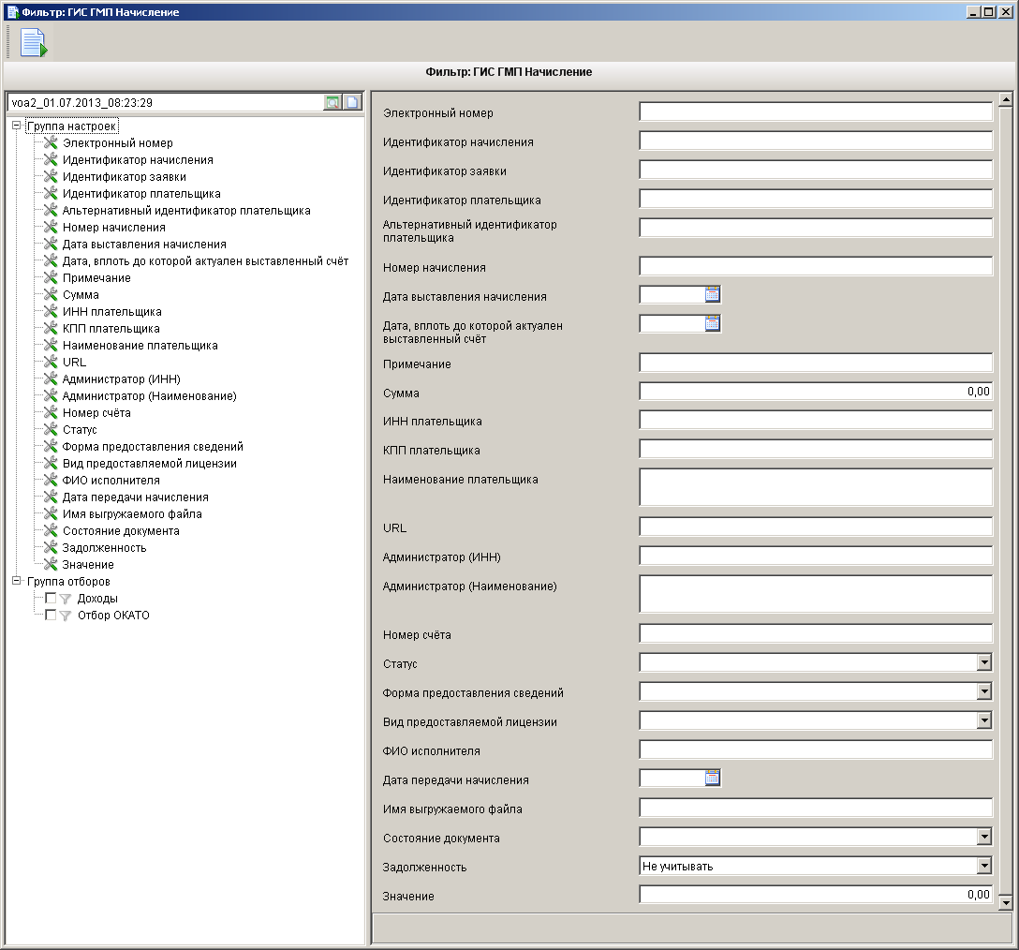
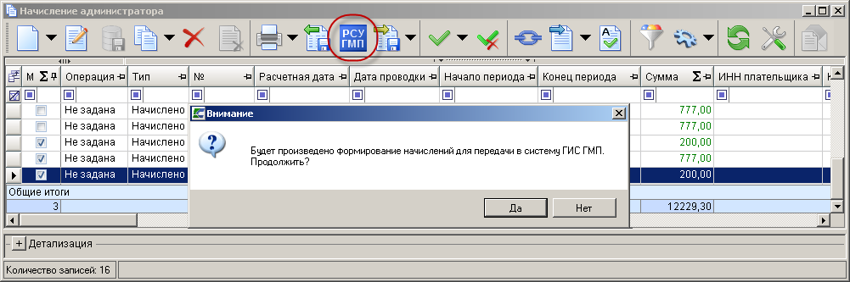
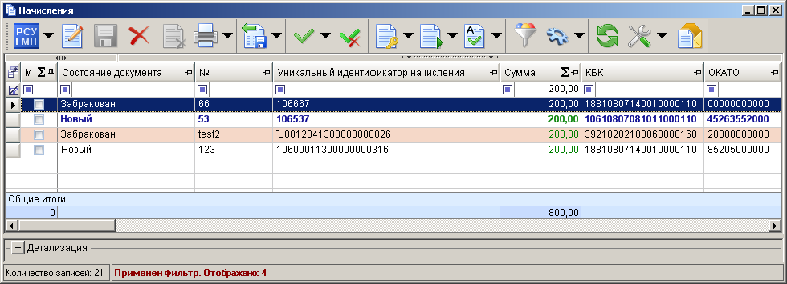
Пример работы с системой
Ввод
начислений

Slide 11
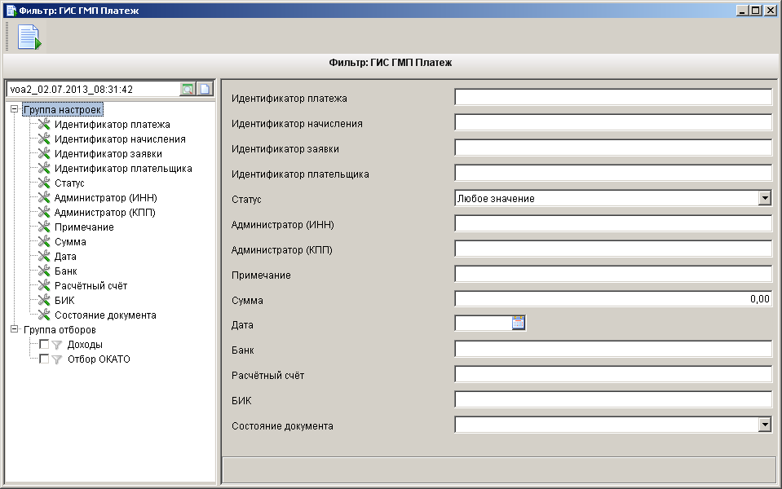
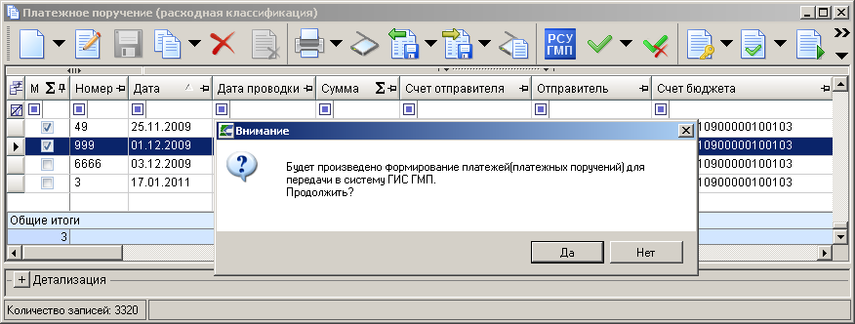
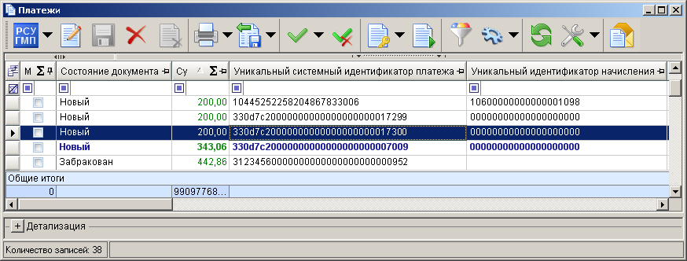
Пример работы с системой
Ввод
платежей

Slide 12
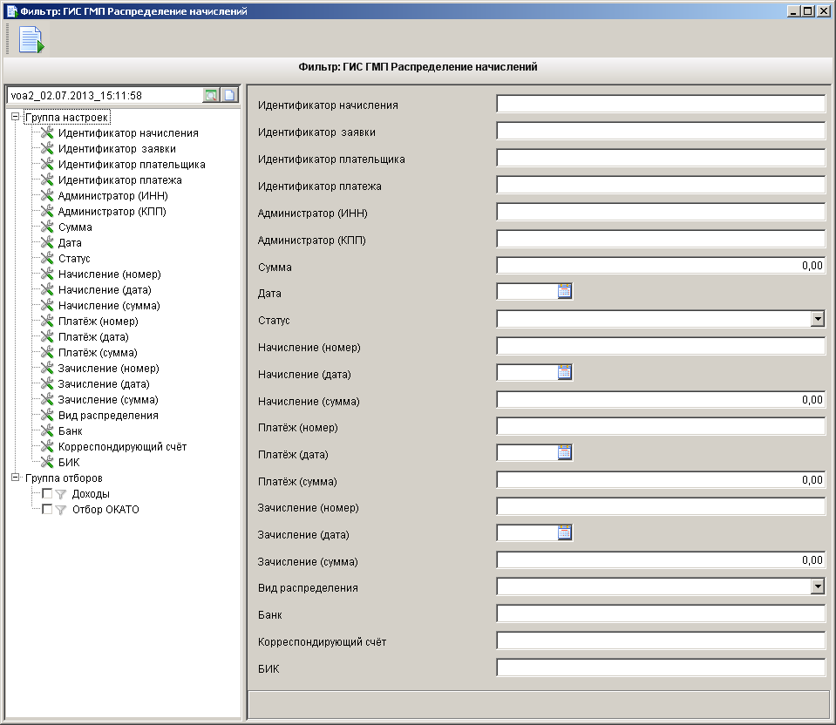
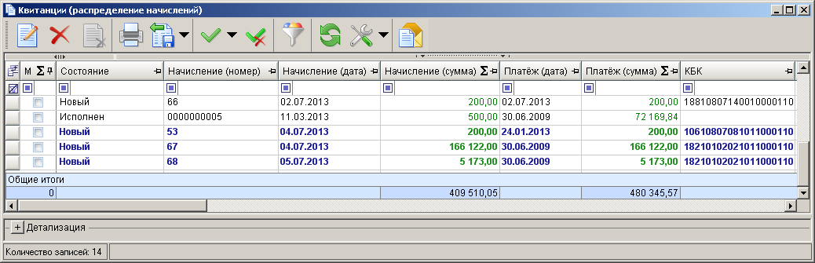
Пример работы с системой
Квитирование

Slide 13
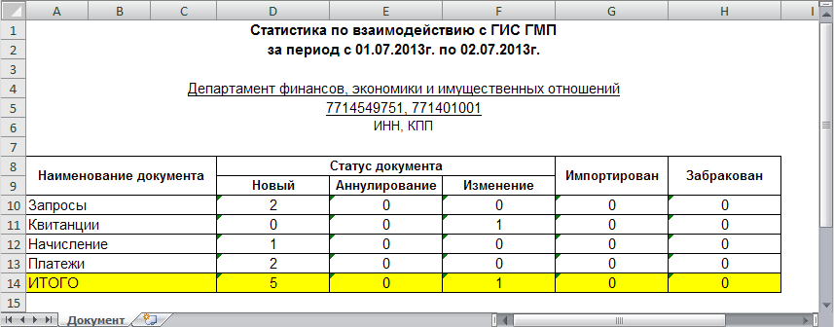
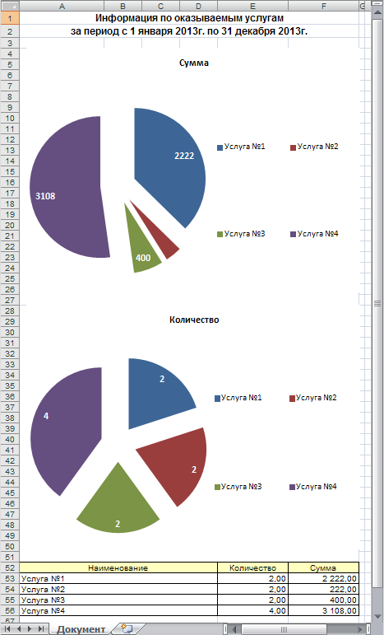
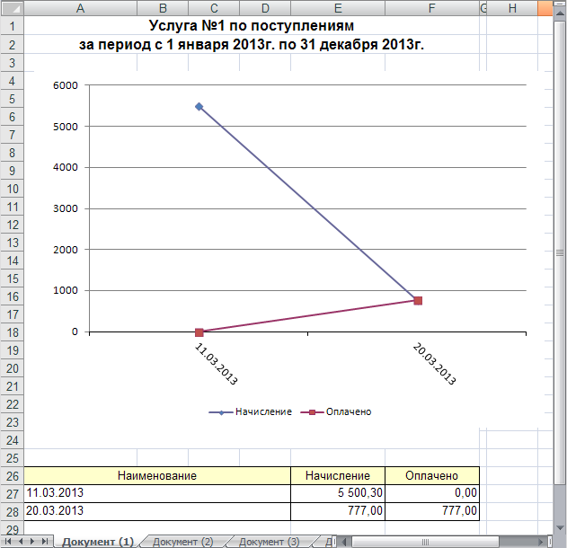
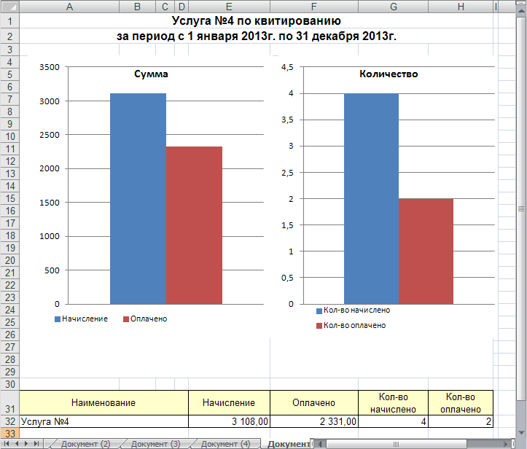
Пример работы с системой
Отчеты и
аналитика

Slide 14
Спасибо за внимание!
Рязапов Рамиль Ирфанович, начальник Управления автоматизации Министерства финансов Удмуртской Республики
Тел. +7(3412)497371
E-mail: rom@mfur.ru

